Slide 1
Дуге уши чули, брковима мрда, пролеће к’о ветар долине и брда. Када купус краде, умире од страха, а чим нешто шушне бежи беш предаха?
Хајде за почетак да се мало играмо. Прочитај ову загонетку и пробај да откријеш шта се ту крије?

Slide 2
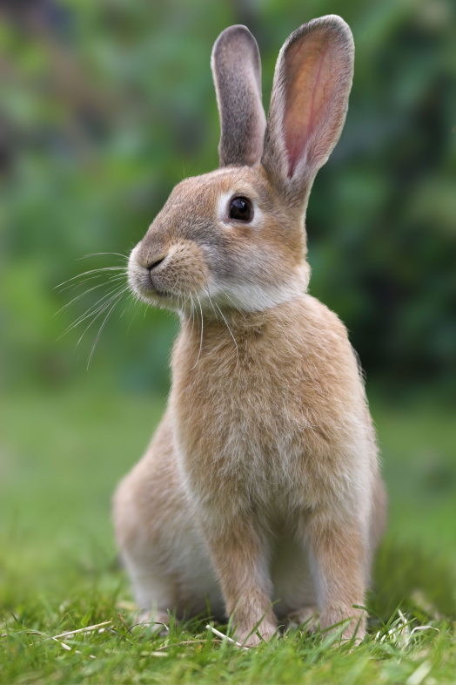
Браво!
Мислим да није био тешко и да сте сви погодили, да је решење ово загонетке једна животиња, а то је зец.

Slide 3
Данас ћемо читати и радити песму„Хвалисави зечеви”
Ову песму је написала Десанка Максимовић.

Slide 4
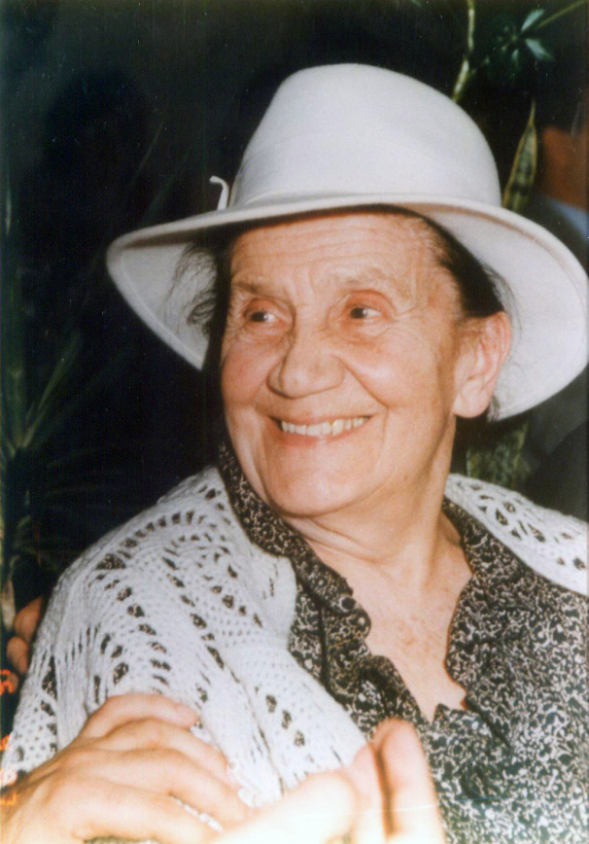
Да се подсетимо…
Десанка Максимовић је рођена у селу Рабровица код Ваљева. Писала је песме, приче и бајке. Често је писала о свом детињству које је проведела на селу. У многим песмама пева о лепотама природе. Најпознатије збирке дечјих песама које је написала су: „Врт детињства”, „Шарена торбица”, „Златни лептир”, „Ветрова успаванка”, „Шумска љуљашка”.
Радили смо једну песму коју је написала Десанка Максимовић, а то је песма ,,ПРВАК“.

Slide 5
Послушај песму на датом линку, а затим у своjој читанци пронађи песму и прочитај је гласно више пута.
https://www.youtube.com/watch?v=ORzBgu6S9UU

Slide 6
Ево помоћи, ако нисте нашли песму,
Читанка 40.страна.

Slide 7
Прочитај следећа питања, размисли о одговорима на њих, а затим у свесци напиши одговор на последње питање.(Шта је смешно у овој песми?)
Где су се хвалили зечеви?
Трећи зец помиње лисицу и копца и баука.
Зашто нам се чини да је трећи зец најхрабрији?
Зашто су се зечеви разбежали?
Шта то говори о њима?
Зечеви су хвалисави. За кога се каже да је хвалисав?
Када је у реду да се нечим похвалимо? Када се не треба хвалити?
Шта је смешно у овој песми?

Slide 8
Језичка игра
Написати умањено значење речи: зец, купус, трава.

Slide 9
Записати у свеску
Школски рад 31.3.
Хвалисави зечеви
Десанка Максимовић
непознате речи
Језичка игра Одговори на питање:
зец-зечић Шта је смешно у овој песми?
купус-купушчић
трава-травица
Напиши речи које описују какви су зечеви у природи, затим црвеном бојом напиши какви су зечеви у овој песми.
Зечеви у природи су: плашљиви, ....(доврши)
Зечеви у песми су: хвалисави,......(доврши)

Slide 10
Прочитај гласно још једном целу песму. Можеш нацртати део песме који ти се највише допао. (За оне који то желе)

